Slide 1
Подготовила : Верховых людмила Владимировна, учитель истории
Организация внеурочной работы

Slide 2
«Надо отрешиться от мысли, что для хорошей школы нужны, прежде всего, хорошие методы в стенах класса. Для хорошей школы, прежде всего, нужна научно организованная система всех влияний» А.С. Макаренко

Slide 3
Внеурочная работа – это организация учителем различных видов деятельности учащихся после уроков, обеспечивающих необходимые условия для овладения ими навыками и умениями теоретической и практической работы по более глубокому усвоению и активному восприятию исторического опыта и окружающей действительности.

Slide 4
В своей деятельности я использую следующие формы:
индивидуальная работа с обучающимися;
организация массовых мероприятий (исторических игр, исторических недель, олимпиад, конкурсов, праздников, экскурсий в музеи и т. д.);
участие обучающихся в олимпиадах, викторинах, конкурсах и конференциях, в научно-исследовательской деятельности;
работа школьного музея.

Slide 5
Предметные недели
Обучающимися подготовлены сообщения об истории денег на Руси
(выступает Щипунова Д.), с интересом рассматривают коллекцию денег

Slide 6
Попова А. рассказывает об истории одежды в Древней Руси

Slide 7
Результаты конкурсов, олимпиад

Slide 8
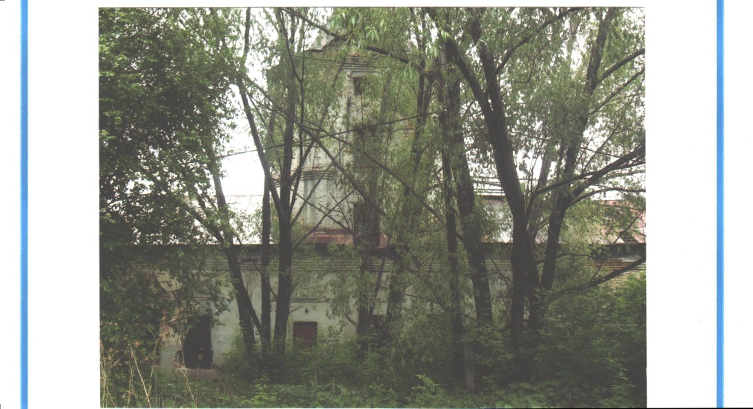
Поездка в г.Кыштым

Slide 10
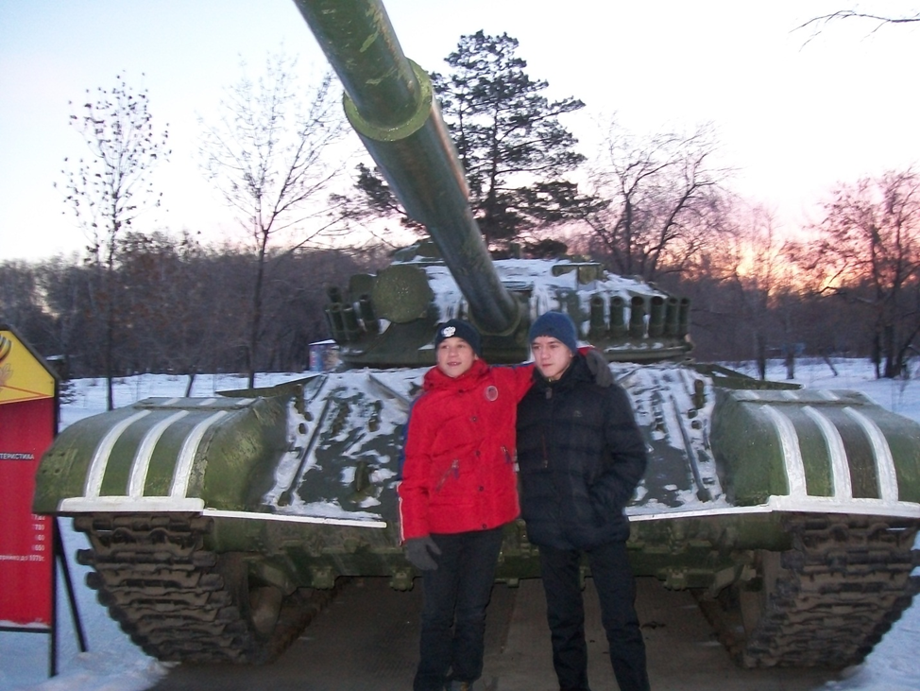
Поездка в г. челябинск

Slide 11
Экскурсия в архив

Slide 12
Праздник «Веселье широкое-масленица»

Slide 13
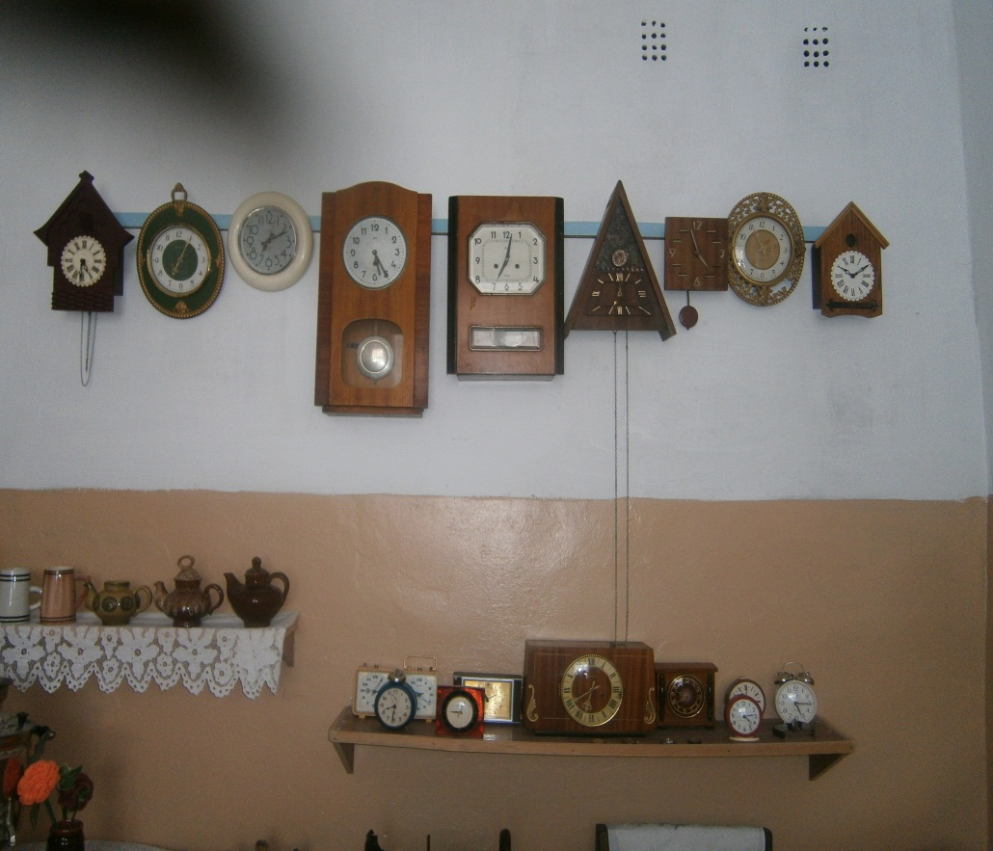
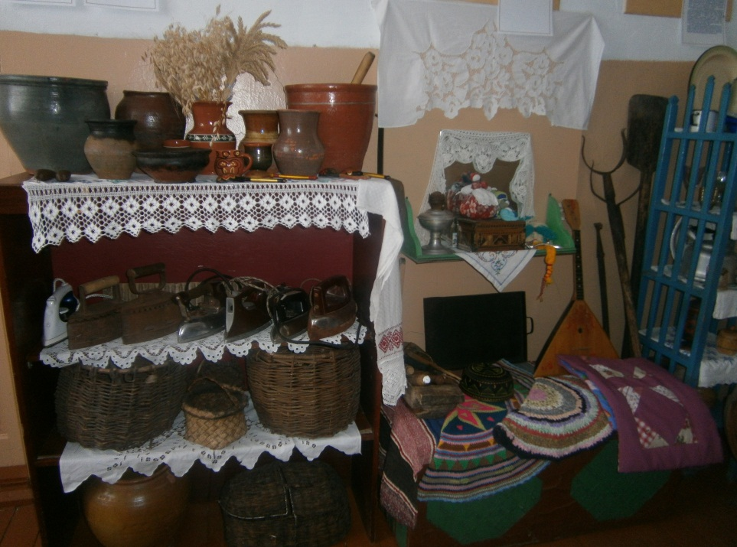
Школьный музей

Slide 14
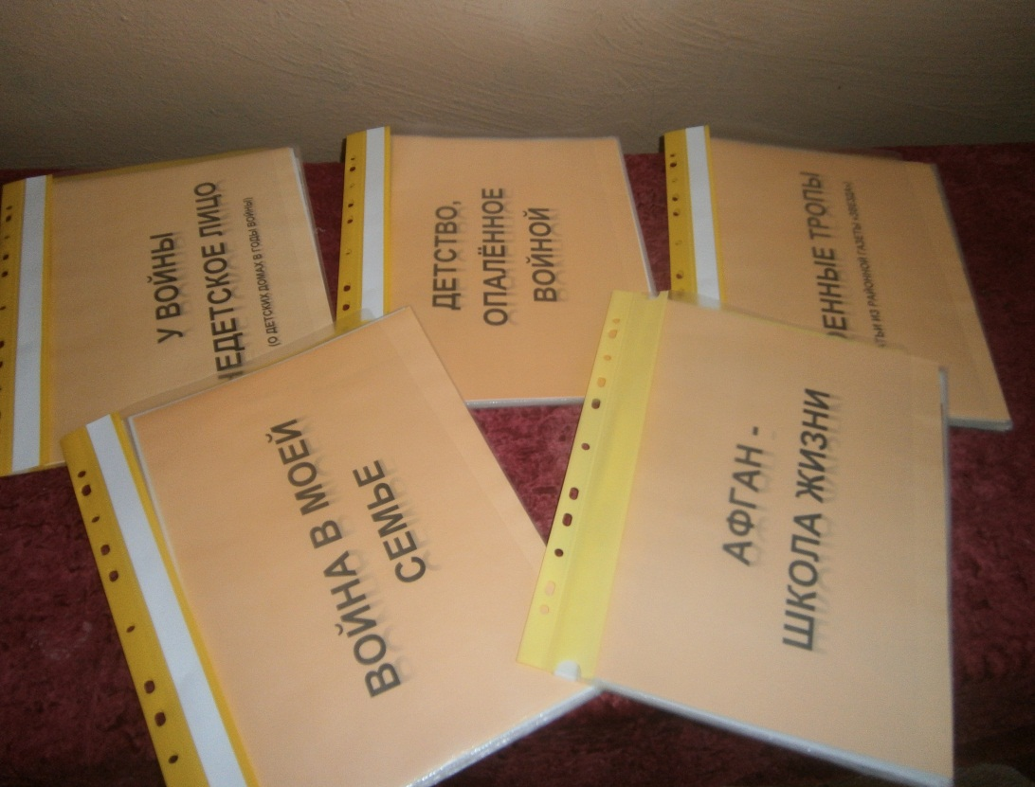
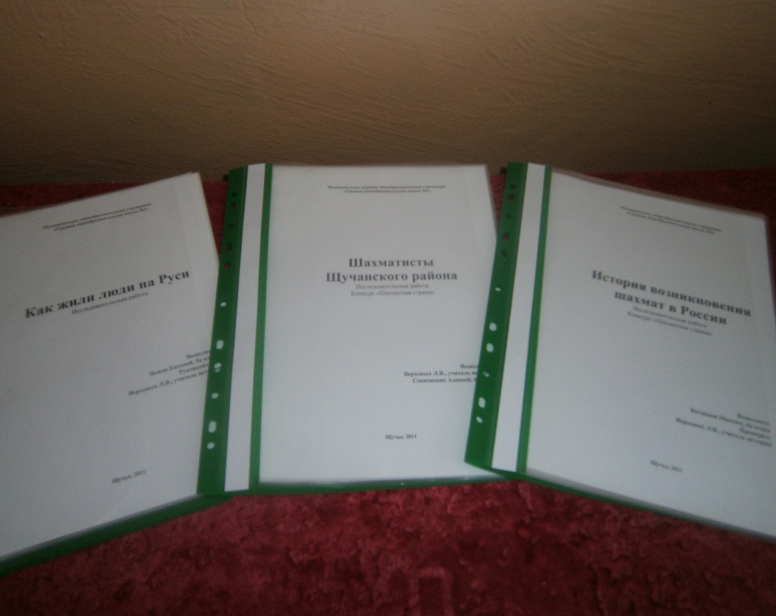

Slide 15
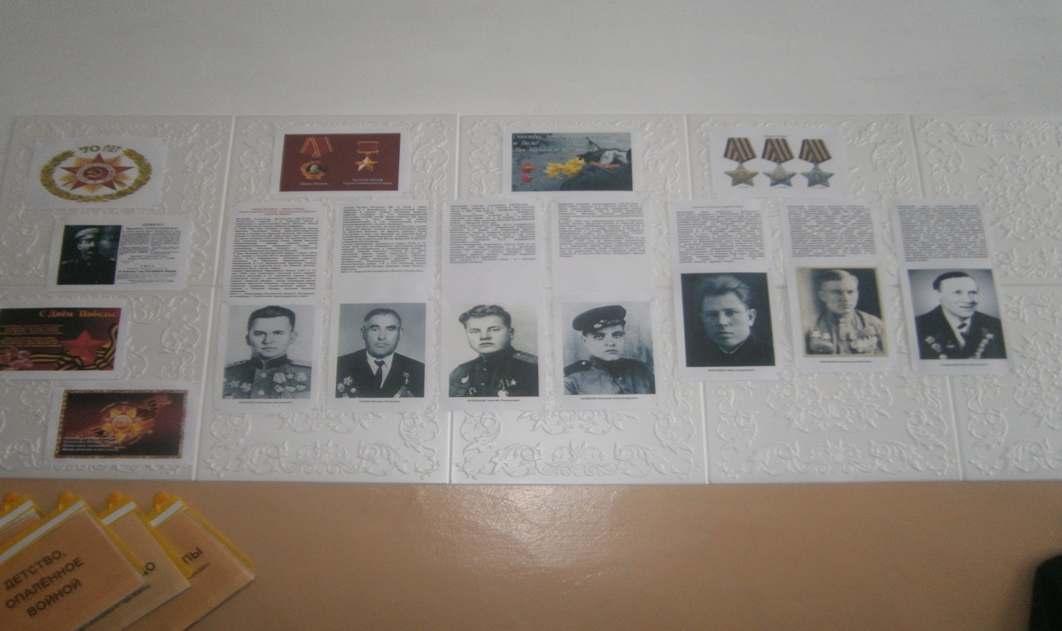
70 лет Великой победы

Slide 16
Спасибо за внимание!

